Slide 1
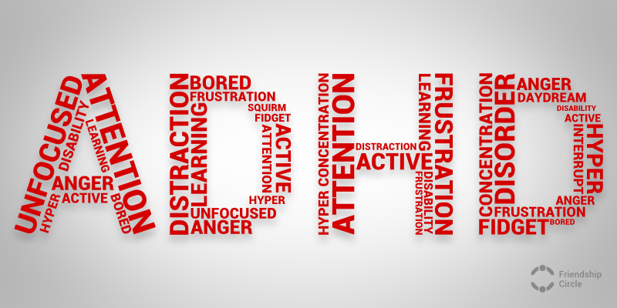
Syndrom ADHD v dětství a dospívání
Psy 260, 4.4. 2015
Martina Kotková

Slide 2
Dobrý den, máme syna Tomáše (10 let). Teď chodí do 4.B Základní školy Na Malém vrchu. Tomík má problémy s vrstevníky už od předškolního věku. Ale teď ve škole je to mnohem horší. Ve třídě je 28 dětí a Tomík mezi nimi nemá skoro žádné kamarády. jediným jeho kamarádem je Marek. Ostatní na něj jen žalují a dělají si z něj hromosvod. Učitelky ho neustále napomínají, řeší třeba celou hodinu s ostatními žáky před synem jeho chování. On už na všechno odpovídá, že mu je to jedno, že stejně jiný nebude. A není divu, vždyť neslyší jediné pozitivní slovo. Stále je narušitelem třídy. Za trest ho neberou na výlety, do kina nebo divadla apod.
Spolupracujeme s psychiatričkou, která jediná dokázala synovi pomoci. Dostal lék Ritalin a musím říci, že se jeho chování hodně zlepšilo. Roky před tím jsme vyzkoušeli snad všechno, ale nikdo nám nepomohl. Ve škole dokonce zavolali sociálku, která ho odvezla do diagnostického ústavu. Po měsíci ho předali do výchovného ústavu, s tím, že tam patří. Po 14 dnech nám bylo řečeno, že tam nepatří a byl poslán na psychiatrii. Tam je 2 měsíce a konečně to má nějaký výsledek. Byla mu zrušena ústavní výchova a mohl se vrátit domů.

Slide 3
1) Kolik bylo Tomášovi let?
2) Jak se jmenuje škola, kam Tomáš chodí?
3) Do jaké třídy Tomáš chodí?
4) Jak se jmenuje Tomášův psychiatr?
5) Jak dlouho byl Tomáš ve výchovném ústavu?
6) Kdo inicioval Tomášův pobyt v diagnostickém ústavu?
7) Kolik dětí bylo ve třídě?

Slide 4
Kolik bylo Tomášovi let? 10
2) Jak se jmenuje škola, kam Tomáš chodí?
Základní škola Na Malém vrchu
3) Do jaké třídy Tomáš chodí? 4.B
4) Jak se jmenuje Tomášův psychiatr?
nijak, chodil k psychiatričce
5) Jak dlouho byl Tomáš ve výchovném ústavu?
14 dní
6) Kdo inicioval Tomášův pobyt v diagnostickém ústavu? „sociálka“
7) Kolik dětí bylo ve třídě? 28

Slide 5

Jaké je to mít ADHD?
vše správně = 1
1-2 chyba = 2
3 chyby = 3
4 chyby = 4
5 a více chyb = 5
Jaké to pro vás bylo?
Byli jste ve stresu?
Nevěděli jste, co dřív dělat?

Slide 6

Diagnóza
ADHD (Attention Deficit Hyperactivity Disorder – porucha pozornosti s hyperaktivitou)
Symptomy ADD (Attention Deficit Disorder) – prostá porucha pozornosti
Jedná se o neurovývojovou poruchu
Syptomy ADHD poprvé popsány již v roce 1901 Georgem Stillem.
Během 20. Století různá terminologie:
Syndromy duševních poruch mozku (brain disorders)
Lehká dětská encefalopatie
Minimální mozková dysfunkce (minimal brain damage) a lehká mozková dysfunkce (LMD)
Syndrom ADHD nebo hyperkinetické poruchy (MKN – F90)
→ Posun od popisu příčiny po popis symptomů, tj. příznaků.

Slide 7
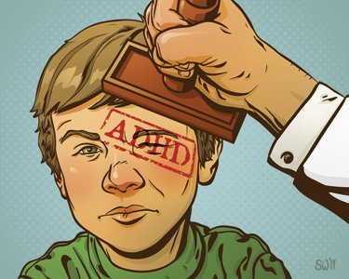
Problémy s diagnózou
ADHD patří mezi nejprobádanější duševní a emociální poruchy, přesto je nejednotnost v tom, jak jednotliví odborníci ADHD vnímají – z toho plyne i rozdílnost přístupů.
ADHD jako
„oblíbená diagnóza“

Slide 8
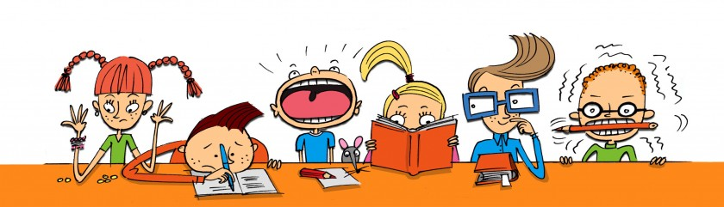
Projevy ADHD
Nepozornost
Nadměrná aktivita
Impulzivita
Příznaky:
  Alespoň 6 měsíců
  Doma i ve škole
  Již před 7. rokem
https://www.youtube.com/watch?v=1GIx-JYdLZs
Neadekvátní věku

Slide 9

Projevy ADHD: Nepozornost
Nedokáže dávat pozor na detaily, dělá chyby z nepozornosti
Má potíže udržet nepřetržitě pozornost
Vypadá, že neposlouchá, i když se mluví přímo na něj
Nedodrží, co se mu zadá, není schopno dokončit úkol, odkládá úkoly
Je snadno vyrušeno
vnějšími podněty
Je zapomnětlivé
Ztrácí věci

Slide 10
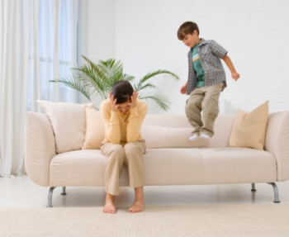
Projevy ADHD: Nadměrná aktivita
Často si pohrává s rukama, nohama, vrtí se
Vyskakuje, když má delší dobu sedět
Pobíhá dokola nebo šplhá po věcech (u adolescentů a dospělých spíše jako pocit neklidu)
Má potíže hrát si potichu
Jakoby neustále
„na pochodu“

Slide 11

Projevy ADHD: Impulzivita
Vyhrkne odpověď, ještě než byla dokončena otázka
Vykřikuje nevhodné komentáře dříve než si uvědomí, co říká
Bez kontroly ukazuje svoje emoce
Je pro něj těžké čekat,
než na něj přijde řada
Přerušuje ostatní a
skáče jim do řeči

Slide 12

Etiologie ADHD
Dědičnost
Rizikové těhotenství (návykové látky, úraz, vyšší hladina stresu)
Rizikový porod (předčasný,
nízká porodní váha,
novorozenecká žloutenka)
Nedostatečná výchova bez hranic
Neurologické důvody (neurotransmitery)
Častěji u chlapců, 2-12 % v populaci

Slide 13
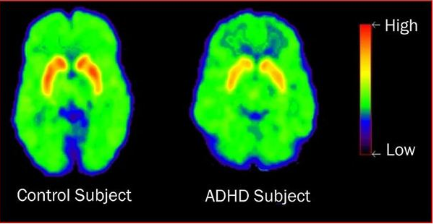
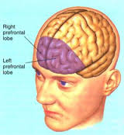
Osoby s ADHD mají o cca 10 % menší prefrontální lalok, což je část mozku zodpovědná za exekutivní funkce jako plánování, řešení problémů, zaměřování pozornosti a kontrolu vlastního chování.
http://www.healthguideinfo.com/causes-of-add-adhd/p117868/
https://www.youtube.com/watch?v=RMaCE5RT54c

Slide 14
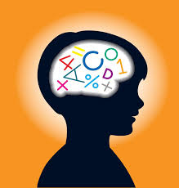
Hyperaktivita a další diagnózy:
Mimořádné nadání a ADHD – tyto děti ve škole mohou často „dorovnávat“ potíže způsobené ADHD intelektovými schopnostmi. I přesto to pro ně a s nimi může být složité.
Překrývání s SPU – je časté (podobné dílčí specifické obtíže) a má velký vliv na učební dovednosti
Nízké či „hraniční“ nadání – tyto děti to mají ve škole velmi složité. I přestože někdy ZŠ zvládají obtížně, nelze přestup na školu speciální, i když by přinesl úlevu. Základy učiva!!!
Neurotické založení - tyto děti to mají ve škole velmi složité.
Vady řeči – další velký vliv na komunikaci!

Slide 15


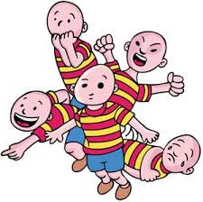
Co s tím?
Zkuste ve skupinkách vymyslet, co doporučit/jak pracovat s:
  Učiteli Rodiči Dítěti

Slide 16

Doporučení učitelům
Nebrat si chování dítěte osobně
Výběr základního učiva a to procvičovat a opakovat
Vycházet ze zkušenosti dítěte a využívat praktické věci
Zapojovat různé smysly, pohyb
Nácvik a pravidelné využívání různých relaxačních cvičení
Využívat pomůcky: tabulky, přehledy, mnemotechnické pomůcky
Sjednotit výchovné přístupy v rámci školy!
Individuální hledání cest k učení a toho, co pomáhá (motivační systém)
Vhodné místo ve třídě, přehledné prostředí třídy
Střídání činností, umožnění změny pracovní polohy
Rozfázování aktivity – vést k tomu i dítě
Upoutávání pozornosti dítěte – změna intenzity a zabarvení hlasu; pracovat s dítětem ve chvíli, kdy se nejvíc soustředí; na drobný neklid nereagovat
Zakrýt ostatní úkoly, když je jich velké množství – může usnadnit orientaci
Vhodně dítě zaměstnat, aktivní trávení volného času (v hodině i o přestávkách)

Slide 17
Doporučení rodičům
Hranice!!!
Láskyplné přijetí
Zpětná vazba na chování
(„Nelíbí se mi, když někomu ubližuješ.“
vs. „Jsi zlý.“)
Pozitivní motivace funguje lépe.
Dost dobrý rodič
Právo být naštvaný → ventilace emocí,
prostor pro sebe
Sdílení s dalšími rodiči – podpůrné skupiny
Praktické rady (viz učitelé)
Strava: pozor na Éčka a energeťáky
Časté chyby:
  Přetěžování („Má přeci spoustu energie ...“)
  Omlouvání diagnózou („On za to nemůže, má přeci ADHD.“)

Slide 18
A co s dítětem?
Sebevědomí „Některé věci mi jdou hůř, ale nejsem proto horší než ostatní“, „Zvládnu to.“
Všímat si a zvědomovat pocity
Medikace ?
Trénink pozornosti
Přirozené důsledky chování
Mít někoho, komu to může říci
Vědět, co pomáhá
Aktivity, které dítě baví

Slide 19
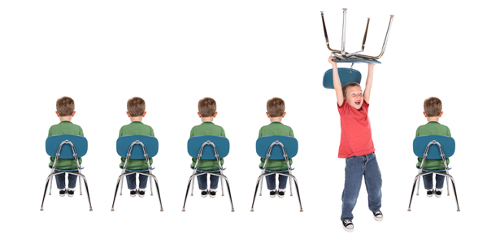
Děkuji za pozornost
Prezentace zpracována na základě materiálu: Masopustová, Z. (2013). Podpora rozvoje dítěte s ADHD ve školním a předškolním věku. Brno: CRSP.

